Slide 1
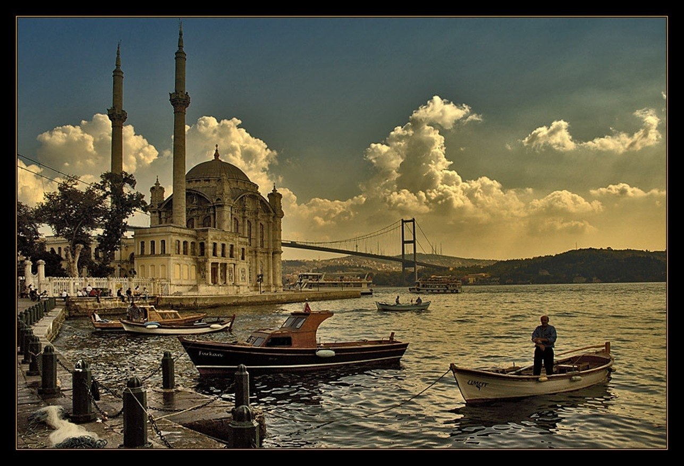
Praktische zaken
Lisanne & Alba
2 April 2013

Slide 2
Heenreis
Vertrek Nijmegen:
12:38 uur trein richting Dusseldorf (12:20 uur verzamelen op spoor 1b)
Vergeet je OV niet!
Vlucht naar Istanbul:
Turkish Airlines vlucht TK1528 18:15 uur, aankomst 22:35 uur; shuttle naar Hostel
15 euro contant voor Visum!

Slide 3
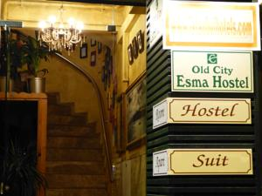
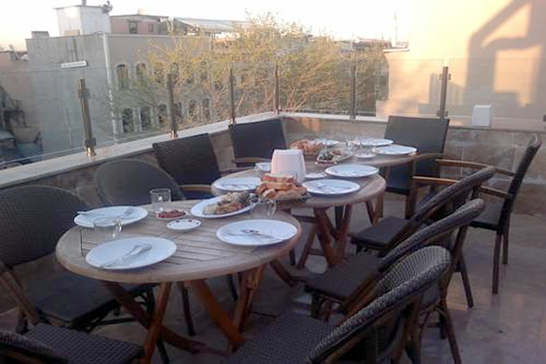
Old City Esma Hostel
Restaurant/Bar, Safety deposit box, Luggage storage, Air conditioning, terrace, Laundry, Dry cleaning, Currency exchange, Bicycle rental, ATM, free WIFI, Linen included, Hairdryer for hire
Breng handdoeken mee!

Slide 4
Programma Istanbul
Datum | Activiteit
Ma 22 april | Ochtend: excursie Nederlands Instituut in Turkije Middag: stad verkennen Avond: dinner
Di 23 april | Nationale feestdag (Feest van de kinderen) Ochtend: stad verkennen Middag: vrij
Wo 24 april | Ochtend en middag: excursie Sabanci University (Chemistry & Molecular Biology)
Do 25 april | Nog niet bekend
Vr 26 april | Ochtend: excursie Istanbul Technical University (Molecular biology & genetics department) Middag: vrij Avond: dinner and drinks met ITU Student Club
Za 27 april | Hele dag: excursie naar Princess islands (optioneel)
Zo 28 april | Vrije dag
Ma 29 april | Excursie Bogazici University (Chemistry department)

Slide 5
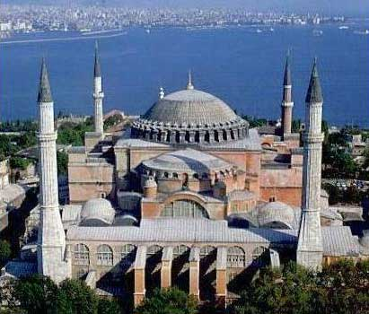
Maandag 22 april
Ochtend: excursie Nederlands Instituut in Turkije
Middag: stad verkennen
Avond: diner

Slide 6
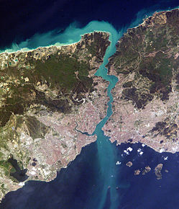
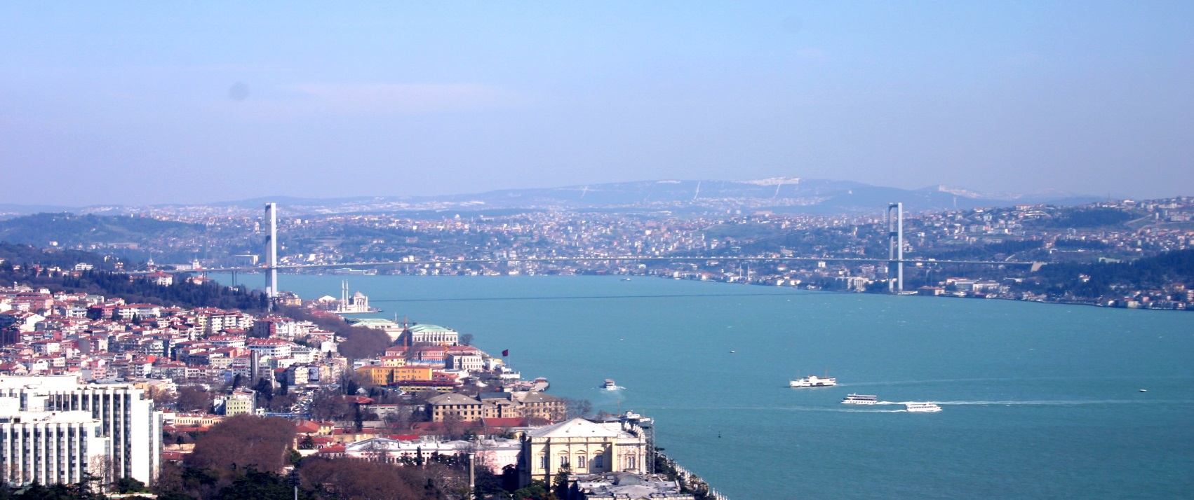
Dinsdag 23 april
Nationale feestdag (Feest van de kinderen)
Ochtend: stad verkennen
Middag: vrij

Slide 7
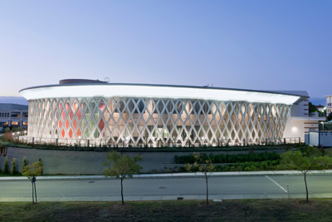
Woensdag 24 april
Ochtend en middag:
excursie Sabanci University (Chemistry & Molecular Biology)

Slide 8
Donderdag 25 april
Nog niet bekend

Slide 9
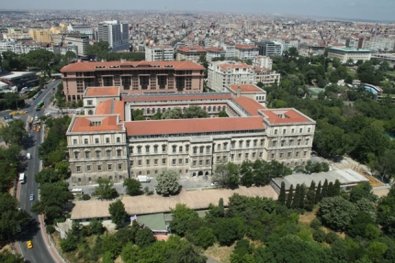
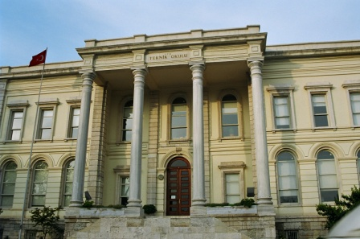
Vrijdag 26 april
Ochtend: excursie Istanbul Technical University (Molecular biology & genetics department)
Middag: vrij
Avond: dinner and drinks with ITU Student Club

Slide 10
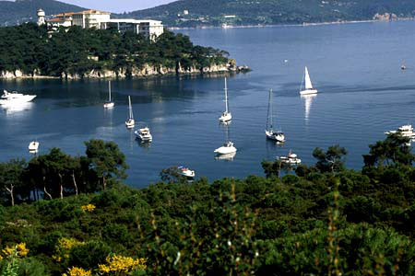
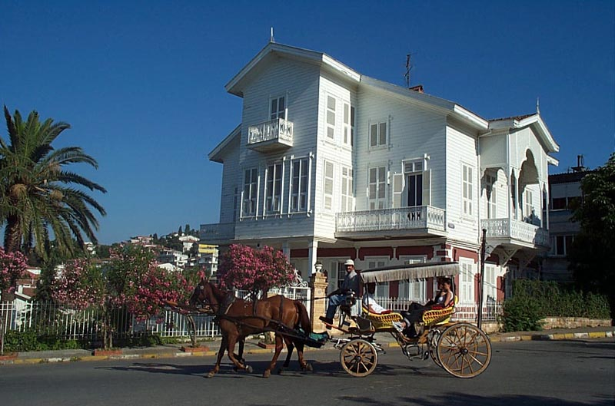
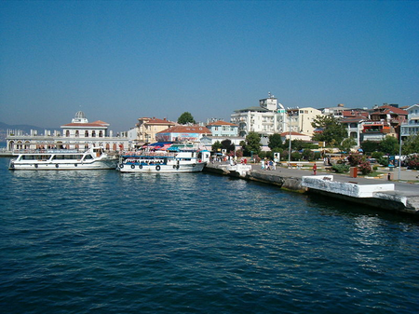
Zaterdag 27 april
Hele dag:
excursie naar Princess islands (optioneel)

Slide 11
Zondag 28 april
Vrije dag: musea, strand…

Slide 12
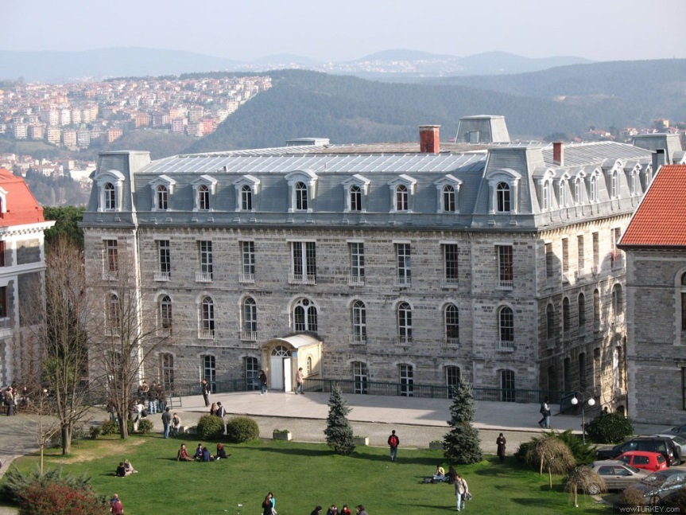
Maandag 29 april
Ochtend en middag:
Excursie Bogazici University (Chemistry department)

Slide 13
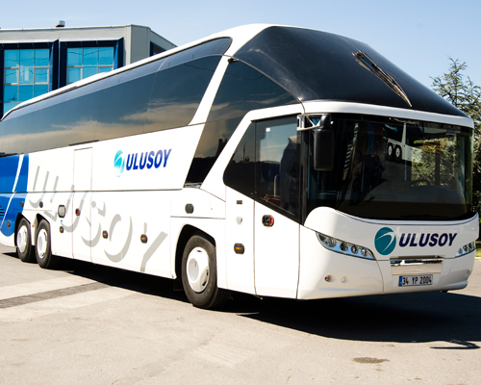
Dinsdag 30 april
Reis Istanbul -> Ankara
11:00 uur vertrek Istanbul
~ 5-6 uur reistijd

Slide 14
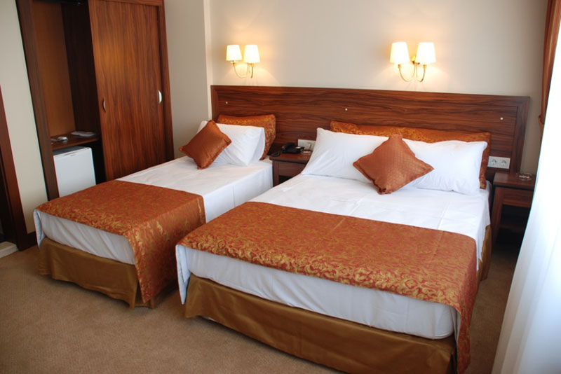
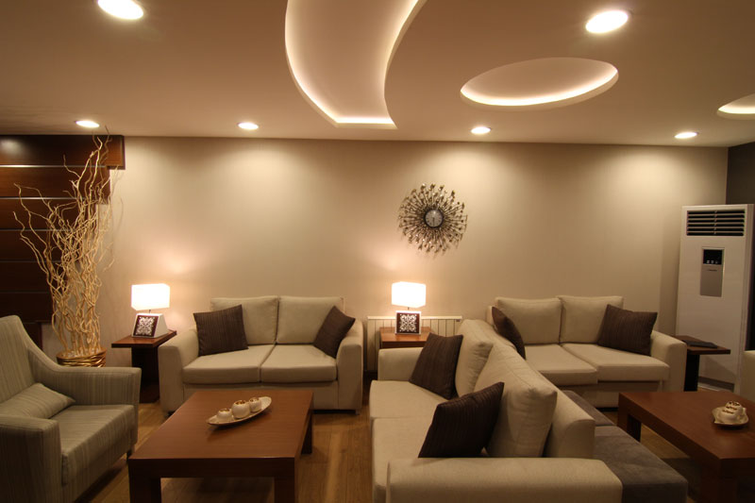
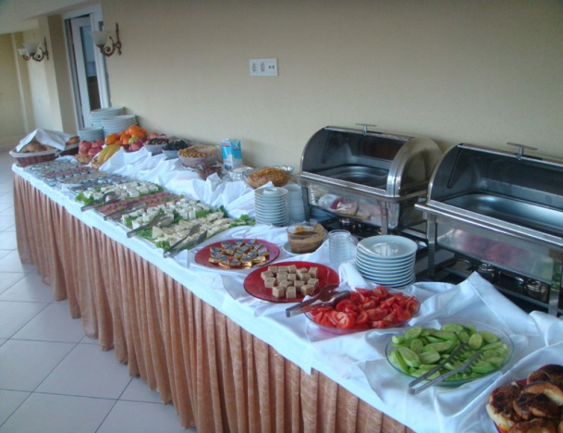
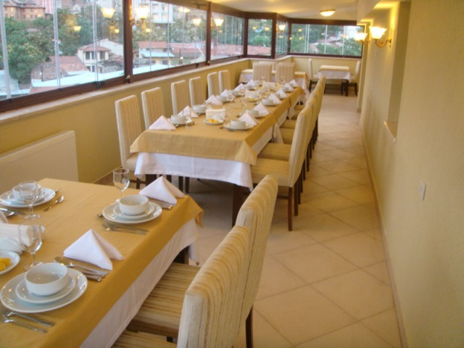
Ankyra Hotel
Restaurant/Bar, Terrace, Safety deposit box, Luggage storage, Air conditioning, Laundry, Dry cleaning, Currency exchange, Packed lunches, Free Wifi
Breakfast and dinner included!

Slide 15
Programma Ankara
Datum | Activiteiten
Di 30 april | Ochtend en middag: vertrek naar Ankara (Ankyra Hotel) Avond: dinner bij Ankyra Hotel
Wo 1 mei | Ochtend: stad verkennen Middag: excursie Middle East Technical University (biological sciences & bioengineering) Avond: dinner bij Ankyra Hotel (optioneel)
Do 2 mei | Hele dag: excursie Bilkent University (Institute of Materials Science and Nanotechnology and Genetics and Biotechnology Research Center) Avond: dinner bij Ankyra Hotel (optineel)
Vr 3 mei | Hele dag: excursie Cappadocia (+lunch & dinner)

Slide 16
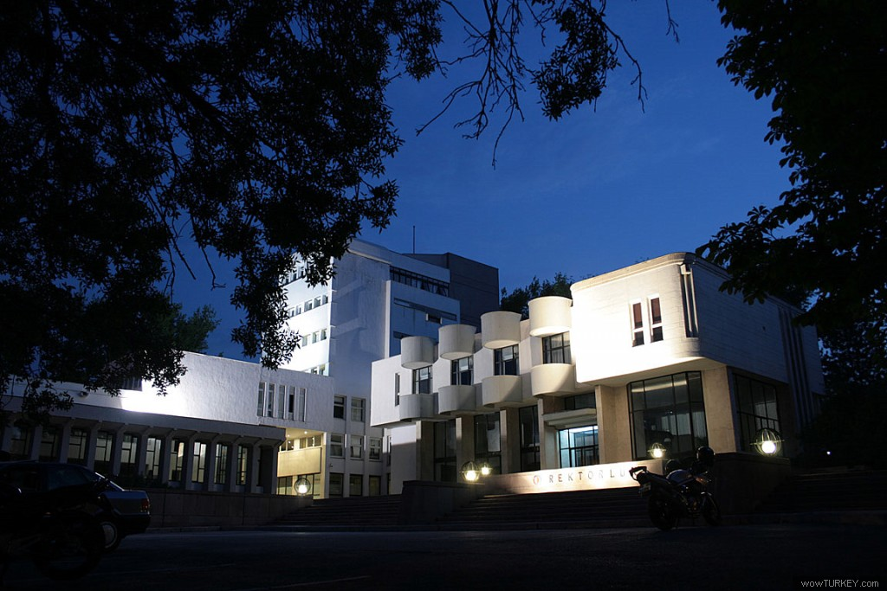
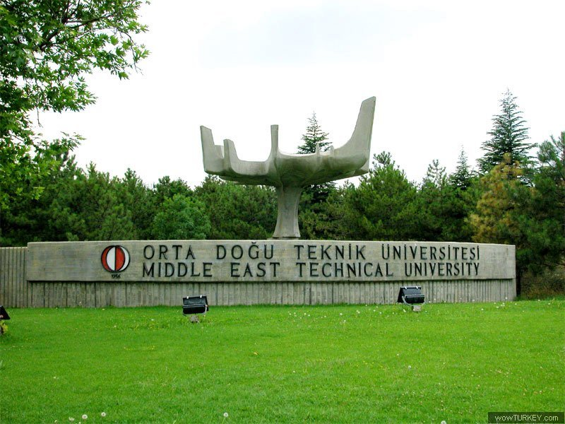
Woensdag 1 mei
Ochtend: stad verkennen
Middag: excursie Middle East Technical University (biological sciences & bioengineering)
Avond: diner bij Ankyra Hotel (optioneel)

Slide 17
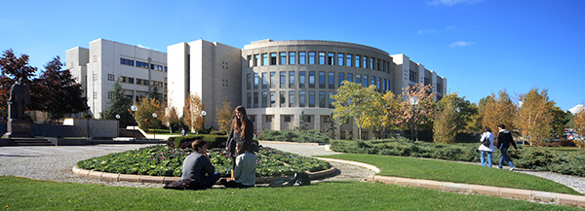
Donderdag 2 mei
Hele dag: excursie Bilkent University (Institute of Materials Science and Nanotechnology and
Genetics and Biotechnology Research Center)
Avond: diner bij Ankyra Hotel (optineel)

Slide 18
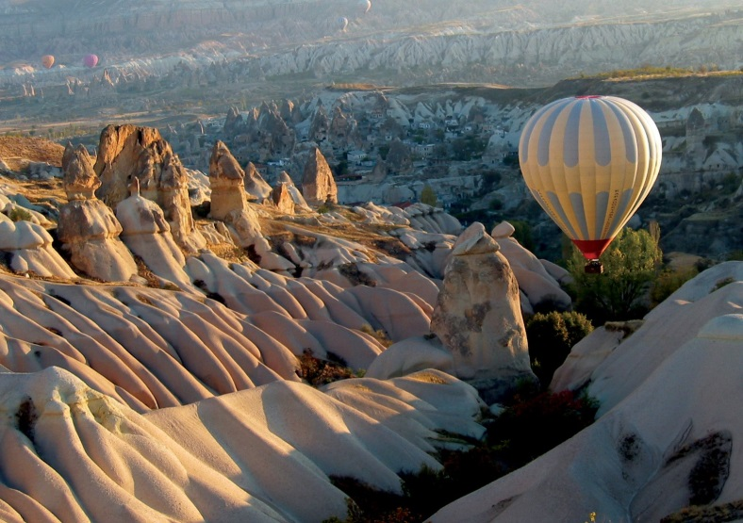
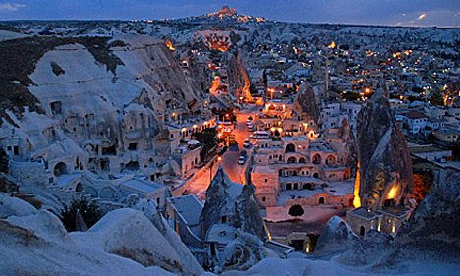
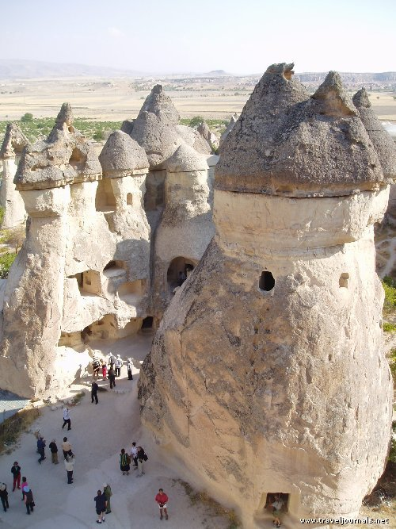
Vrijdag 3 mei
Hele dag:
excursie Cappadocia (+lunch & dinner)

Slide 19
Terugreis ☹
Vertrek Ankara:
9:00 uur shuttle naar Ankara airport
Overstap in Istanbul
17:25 uur aankomst Dusseldorf airport
~ 22:00 uur aankomst Nijmegen

Slide 20
Tips
Douane:
http://www.belastingdienst.nl/wps/wcm/connect/bldcontentnl/campagnes/landingspaginas/prive/reizigers/
Turkish Airlines: http://www.turkishairlines.com/en-int/
Handbagage : 8 kg, 23x40x55 cm
Koffer: 20 kg

Slide 21
Opmerkingen
Commissie niet aansprakelijk voor waardevolle spullen/bagage!
Vergeet je studentenkaart en je verzekeringspas niet!
Houd je aan afspraken!
Wees op tijd!

Slide 22
Contact
Alba: 0031 642643495
Lisanne: 0031 625021431

Slide 23
